Slide 2
Role poskytovatele zdravotních služeb
Instituce v systému zdravotnictví

Slide 3
Kdo poskytuje zdravotní služby
Poskytovatel zdravotních služeb
fyzická nebo právnická osoba, která má oprávnění k poskytování zdravotních služeb podle zákona č. 372/2011 Sb.
personál
zdravotnické zařízení – prostory
technické a věcné vybavení
oprávnění
Zdravotnický pracovník
odborná/specializovaná způsobilost
zdravotní stav
bezúhonnost
případně členství v komoře

Slide 4
Pozor na rozdíl!
Živnostenské oprávnění
živnostenský úřad
při splnění podmínek podle zákona č. 455/1991 Sb., o živnostenském podnikání
Oprávnění k poskytování zdravotních služeb
uděluje krajský úřad
při splnění podmínek podle zákona č. 372/2011 Sb., o zdravotních službách a podmínkách jejich poskytování

Slide 5
Poskytování zdravotních služeb

Slide 6
Poskytovatel zdravotních služeb
fyzická nebo právnická osoba, která má oprávnění k poskytování zdravotních služeb podle zákona č. 372/2011 Sb.
Zdravotní služby = poskytování zdravotní péče podle zákona zdravotnickými pracovníky, a dále činnosti vykonávané jinými odbornými pracovníky, jsou-li tyto činnosti vykonávány v přímé souvislosti s poskytováním zdravotní péče
Zdravotnické zařízení = prostory určené pro poskytování zdravotních služeb

Slide 7
Poskytování zdravotních služeb
možné pouze na základě oprávnění k poskytování zdravotních služeb
pouze služby uvedené v oprávnění
bez oprávnění pouze:
    odborná první pomoc
    v zařízeních sociálních služeb podle zákona o sociálních službách
    zajistit převoz osoby, jejíž zdravotní stav to vyžaduje, ze zahraničí do České republiky nebo naopak
    oprávněná osoba jiného státu - dle přepisů jiného státu, dočasná činnost na území ČR, osoby usazené, se sídlem ve státě EU, EHP, Švýcarské konfederaci
prostřednictvím osob způsobilých k výkonu zdravotnického povolání

Slide 8
Poskytování zdravotních služeb
musí být splněny požadavky podle předpisů v době kdy žádám o oprávnění!
požadavky na minimální personální zabezpečení zdravotních služeb
    vyhláška č. 99/2012 Sb., o požadavcích na minimální personální zabezpečení zdravotních služeb
    např. ambulantní péče podle oborů zdravotní péče - obory nelékařských zdravotnických povolání
ve zdravotnických zařízeních v místech uvedených v oprávnění k poskytování zdravotních služeb

Slide 9
Poskytování zdravotních služeb
technické a věcné vybavení zdravotnických zařízení musí odpovídat oborům, druhu a formě poskytované zdravotní péče
    vyhláška č. 92/2012 Sb., o požadavcích na minimální technické a věcné vybavení zdravotnických zařízení a kontaktních pracovišť domácí péče
    společné požadavky pro všechny obory + podle oboru, např. optometrista:
        vyšetřovací křeslo s lampou,
        brýlová skříň,
        štěrbinová lampa,
        optotypy,
        vybavení k určení barvocitu,
        zácvikový stolek se zrcadlem a osvětlením,
        přístroj na měření zakřivení oční rohovky,
        fokometr,
        skiaskop nebo autorefraktometr,
        zařízení k zatemnění oken, pokud je prováděna skiaskopie.

Slide 10
Způsobilost k samostatnému výkonu zdravotnického povolání
povolání lékaře, zubního lékaře nebo farmaceuta nebo způsobilost k výkonu povolání zdravotnického pracovníka nelékařského povolání bez přímého vedení a odborného dohledu
poskytovatel, který je fyzickou osobou, musí být způsobilý k samostatnému výkonu zdravotnického povolání (zákon č. 96/2004 Sb.)

Slide 11
Bezúhonnost
za bezúhonného se pro účely tohoto zákona považuje ten, kdo nebyl pravomocně odsouzen:
    za úmyslný trestný čin k nepodmíněnému trestu odnětí svobody v trvání alespoň 1 roku
    za trestný čin spáchaný při poskytování zdravotních služeb
    anebo se na něho hledí, jako by nebyl odsouzen.
dokládá se výpisem z evidence Rejstříku trestů

Slide 12
O udělení oprávnění rozhoduje
krajský úřad podle místa poskytování ZS
Ministerstvo obrany nebo Ministerstvo spravedlnosti
Ministerstvo vnitra
jen na základě souhlasného závazného stanoviska Státního ústavu pro kontrolu léčiv k technickému a věcnému vybavení zdravotnického zařízení

Slide 13
Podmínky udělení oprávnění - FO
dosažení věku 18 let
plná svéprávnost
bezúhonnost
povolení k pobytu na území ČR
způsobilost k samostatnému výkonu zdravotnického povolání / odborný zástupce
oprávnění k užívání zdravotnické zařízení
splnění požadavků na personální zabezpečení
doložení stanovisek SÚKL, KHS, MZ
osobně způsobilá / odborný zástupce

Slide 14
Podmínky udělení oprávnění - PO
bezúhonnost – statutární orgán/ jeho členové / vedoucí organizační složky státu / organizační složky územního samosprávného celku
ustavení odborného zástupce
oprávnění k užívání zdravotnické zařízení (technické a věcné vybavení)
splnění požadavků na personální zabezpečení
doložení stanovisek SÚKL, KHS, MZ
odborný zástupce

Slide 15
Překážky udělení oprávnění
soudem nebo správním orgánem udělen zákaz činnosti
po dobu 3 let ode dne nabytí právní moci rozhodnutí o odnětí oprávnění
překážky související s insolvenčním řízení

Slide 16
Žádost o udělení oprávnění
povinné náležitosti podle zákona
    údaje o žadateli
    údaje o odborném zástupci
    údaje o místu poskytování ZS
    formy, obory a druhy poskytované zdravotní péče
    datum, kdy žadatel hodlá zahájit poskytování ZS
    doba, po kterou žadatel hodlá zdravotní služby poskytovat, pokud žádá o udělení oprávnění na dobu určitou
    doklady k žádosti
povinnost skutečnosti doložit doklady (o způsobilosti, o bezúhonnost, seznam zdravotnických pracovníků apod.)
pokud budou ZS poskytovány u jiného poskytovatele v jeho ZZ - smlouvu s poskytovatelem, který provozuje zdravotnické zařízení v němž bude žadatel zdravotní služby poskytovat, opravňující žadatele využívat technické a věcné vybavení zdravotnického zařízení a personální zabezpečení zdravotních služeb tohoto poskytovatele k poskytování zdravotních služeb

Slide 17
Rozhodnutí o udělení oprávnění
rozhoduje Krajský úřad na základě doložených skutečností
pokud vše splněno – udělí oprávnění
v rozhodnutí je uvedeno, na jakou dobu de uděluje a datum zahájení poskytování ZS
Povinnost poskytovatele hlásit změny

Slide 18
Zánik oprávnění
smrtí poskytovatele
zánikem poskytovatele,
výmazem organizační složky závodu právnické osoby se sídlem mimo území České republiky z obchodního rejstříku,
zrušením organizační složky státu nebo organizační složky územního samosprávného celku, bylo-li poskytování zdravotních služeb zajišťováno touto organizační složkou,
uplynutím doby, pokud bylo oprávnění uděleno na dobu určitou,
rozhodnutím příslušného správního orgánu o odejmutí oprávnění, nebo
v dalších případech stanovených tímto zákonem.

Slide 19
Odejmutí oprávnění
příslušný orgán odejme:
    poskytovatel přestal splňovat podmínky
    nastala překážka pro udělení
    poskytovatel o to požádal
    další případy stanovené zákonem

Slide 20
Možnost odejmutí/změnění/pozastavení oprávnění
uložen zákaz činnosti v poskytování ZS (soud / správní orgán)
není pojištěn pro případ odpovědnosti za škodu způsobenou v souvislosti s poskytováním ZS
závažným způsobem /opakovaně porušil povinnost stanovenou pro poskytování ZS zákonem
ve lhůtě neodstranil zjištěné nedostatky
nevede / vede v rozporu s právním předpisem ZD
neplatí pojistné na sociální zabezpečení a příspěvek na státní politiku zaměstnanosti
po dobu 3 let ode dne nabytí právní moci rozhodnutí o zamítnutí insolvenčního návrhu /zrušení konkursu
v průběhu insolvenčního řízení bez souhlasu insolvenčního správce
zdravotní služby nejsou poskytovány po dobu delší než 1 rok
dále viz zákon

Slide 21
Přerušení poskytování ZS
nejdéle na dobu 1 roku
přerušením je neposkytování ZS déle než 1 měsíc
povinnost oznámit nejpozději 60 dnů předem
povinnost zajistit předání kopie nebo výpis ZD nově zvolenému poskytovateli
pokračování v poskytování ZS poskytovatel písemně oznámí KÚ

Slide 22
Poskytování preventivní péče mimo ZZ
preventivní péče zaměřená na předcházení onemocnění a jeho včasné rozpoznání
na základě povolení uděleného krajským úřadem
nutné stanovisko krajské hygienické stanice
Žádost musí obsahovat:
  identifikační údaje poskytovatele
  vymezení činností
  místo
  dobu, na kterou má být povolení uděleno, určenou konkrétním datem
  hygienická a protiepidemická opatření

Slide 23
Smlouvy s pojišťovnami
Pojištěnec má právo na časovou a místní dostupnost hrazených služeb poskytovaných smluvními poskytovateli příslušné zdravotní pojišťovny
zdravotní pojišťovna je povinna zajistit poskytování hrazených služeb svým pojištěncům, včetně jejich místní a časové dostupnosti. Tuto povinnost plní prostřednictvím poskytovatelů, se kterými uzavřela smlouvu o poskytování a úhradě hrazených služeb. = síť poskytovatelů

Slide 24
Smlouvy s pojišťovnami – výběrové řízení
může navrhnout zdravotní pojišťovna, uchazeč nebo obec
vyhlašuje krajský úřad – na úřední desce
vyhlášení obsahuje
    rozsah hrazených služeb a vymezené území
    lhůtu pro podání nabídek
    Místo pro podání přihlášky
    lhůtu od kdy je třeba poskytování ZS zajistit
pro každé výběrové řízení je zřízena komise

Slide 25
Smlouvy s pojišťovnami – výběrové komise
členové komise:
    zástupce krajského úřadu
    zástupce příslušné komory nebo zástupce profesní organizace
    zástupce příslušné zdravotní pojišťovny
    odborník pro zdravotní služby, které mají být uchazečem poskytovány
rozhoduje nadpoloviční většina hlasů
v případě rovnosti příslušná pojišťovna
vyhlašovatel pozve uchazeče na jednání výběrové komise

Slide 26
Smlouvy s pojišťovnami – výsledek
po posouzení přihlášek stanoví komise pořadí uchazečů
zdravotní pojišťovna přihlíží k výsledkům výběrového řízení při uzavírání smluv o poskytování a úhradě hrazených služeb
výsledek výběrového řízení nezakládá právo na uzavření smlouvy se zdravotní pojišťovnou
zdravotní pojišťovna je oprávněna uzavřít smlouvu s uchazečem pouze tehdy, bylo-li uzavření takové smlouvy ve výběrovém řízení doporučeno
pokud nebylo doporučeno – možné za 3 měsíce znovu žádat

Slide 27
Smlouvy s pojišťovnami
pojišťovny mají na svých stránkách podrobné instrukce a politiku vytváření sítě
např. VZP odkaz zde:
https://www.vzp.cz/poskytovatele/smluvni-vztahy/postup-uzavirani-smluv-pro-zdravotnicke-zarizeni

Slide 28
Režim samoplátců
není povinnost uzavírat smlouvy s pojišťovnami
poskytovatel může cílit na samoplátce, ale u různých oborů různá ochota pacientů platit
neodkladnou péči musí zdravotní pojišťovna pojištěnce uhradit i nesmluvnímu poskytovateli
povinnost předem informovat o ceně této služby, vystavit účetní doklad, zpracovat seznam cen

Slide 29
Živnost

Slide 30
Živnostenské podnikání
živnost = soustavná činnost provozovaná samostatně, vlastním jménem, na vlastní odpovědnost, za účelem dosažení zisku a za podmínek stanovených tímto zákonem
živností není činnost lékařů, zubních lékařů a farmaceutů, nelékařských zdravotnických pracovníků při poskytování zdravotních služeb a přírodních léčitelů
Poskytování zdravotních služeb není živností, ALE například nákup a prodej pomůcek, vzdělávání, školení a činnosti které nejsou zdravotními službami živností jsou!

Slide 31
Živnostenské podnikání
obecné podmínky
    plná svéprávnost
    bezúhonnost
bezúhonnost = za bezúhonnou se pro účely živnostenského podnikání nepovažuje osoba, která byla pravomocně odsouzena pro trestný čin spáchaný úmyslně, jestliže byl tento trestný čin spáchán v souvislosti s podnikáním, anebo s předmětem podnikání, o který žádá nebo který ohlašuje, pokud se na ni nehledí, jako by nebyla odsouzena
zvláštní podmínky = odborná nebo jiná způsobilost
    např. oční optika - způsobilost k výkonu zdravotnického povolání optometristy podle zvláštního právního předpisu, nebo vyšší odborné vzdělání v oboru vzdělání diplomovaný oční optik nebo diplomovaný oční technik, nebo …
    např. masérské, rekondiční a regenerační služby - … odborná způsobilost k výkonu povolání fyzioterapeuta nebo maséra nebo nevidomého a slabozrakého maséra podle zvláštního právního předpisu, nebo …

Slide 32
Živnostenské podnikání
živnost ohlašovací = při splnění stanovených podmínek smějí být provozovány na základě ohlášení
    volná – není podmínka odborné způsobilosti, např. poradenská a konzultační činnost, zpracování odborných studií a posudků
    vázaná – seznam v příloze č. 2, např. oční optika, výroba a opravy sériově zhotovovaných protéz a ortéz, psychologické poradenství a diagnostika, činnosti, při kterých je porušována integrita lidské kůže, masérské, rekondiční a regenerační služby
    řemeslná – seznam v příloze č. 1, např. pekařství, cukrářství, zámečnictví, malířství…
živnost koncesovaná = smějí být provozovány na základě koncese, nutnost správního rozhodnutí

Slide 33
Ohlašování živnosti
povinnost ohlásit živnostenskému úřadu – spojeno se správními poplatky (ohlášení živnosti při vstupu do živnostenského podnikání – 1000 Kč atd.)
ohlášení fyzické osoby musí obsahovat:
    jméno a příjmení, popřípadě obchodní firmu, státní občanství, adresu bydliště, rodné číslo, bylo-li přiděleno, datum narození, místo narození (obec, okres, stát) a rodné příjmení
    adresu sídla
    předmět podnikání
    identifikační číslo osoby, bylo-li přiděleno
    provozovnu nebo provozovny
    titul nebo vědeckou hodnost osob
    případně adresu pro doručování všemi živnostenskými úřady
    Doklady o odborné způsobilosti
živnostenské oprávnění u ohlašovacích vzniká dnem ohlášení
živnostenský úřad provede za splnění podmínek zápis do živnostenského rejstříku do 5 pracovních dnů ode dne doručení ohlášení a vydá podnikateli výpis

Slide 34
Ohlašování živnosti
fyzická osoba může společně s ohlášením živnosti na živnostenském úřadu též:
    oznámit zahájení samostatné výdělečné činnosti podle zákona upravujícího organizaci a provádění sociálního zabezpečení,
    podat přihlášku k důchodovému pojištění,
    podat přihlášku k nemocenskému pojištění,
    oznámit vznik volného pracovního místa nebo jeho obsazení,
    podat oznámení podle zákona o veřejném zdravotním pojištění
    podat údaje požadované v přihlášce k registraci k dani z příjmů nebo k dani silniční

Slide 35
Zánik živnosti
smrtí podnikatele
zánikem právnické osoby
uplynutím doby, pokud bylo živnostenské oprávnění omezeno na dobu určitou,
výmazem zahraniční osoby povinně zapsané v obchodním rejstříku nebo jejího předmětu podnikání z obchodního rejstříku,
stanoví-li tak zvláštní právní předpis,
rozhodnutím živnostenského úřadu o zrušení živnostenského oprávnění.
Živnostenský úřad zruší živnostenské oprávnění jestliže podnikatel již nesplňuje podmínky, nastanou překážky, podnikatel o to požádá.

Slide 36
Živnostenské podnikání
uvedené se vztahuje také na právnické osoby!
pokud se rozhodnete podnikat jako právnická osoba (typicky s.r.o.), je kromě založení obchodní společnosti třeba myslet také na získání živnostenského oprávnění
založení obchodní společnosti vyžaduje zakladatelskou listinou sepsanou u notáře, doložení dalších dokumentů a podání návrhu na zápis do obchodního rejstříku – trvá cca několik týdnů, vyjde to na cca 10 000 až 20 000 Kč
název společnosti musí být nezaměnitelný

Slide 37
Podnikání – další povinnosti
povinnost mít založen bankovní účet
povinnost být registrován na finančním úřadě
povinnost se ohlásit na správě sociálního a zdravotního pojištění
atd.
získat oprávnění k poskytování zdravotních služeb!
Versus být zaměstnancem

Slide 38
Povinnosti poskytovatele zdravotních služeb

Slide 39
Struktura povinností pro další výklad
Dnes
  Povinnosti vyplývající ze zákona o zdravotních službách
Příště
  Povinnosti ve vztahu k soukromí a ochraně osobních údajů
  Poviinnosti ve vztahu k bezpečí pacientů
  Povinnosti související s nakládáním s penězi
  Povinnosti ve vztahu k zaměstnancům
Další semestr
  Povinnosti ve vztahu k veřejnému zdraví
  Povinnosti ve vztahu k systému
  Povinnosti ve vztahu ke zdravotním pojišťovnám
  Povinnosti ve vztahu k dalším poskytovatelům

Slide 40
Povinnosti poskytovatele - obecně
Poskytovat zdravotní služby na náležité odborné úrovni, vytvořit podmínky a opatření k zajištění uplatňování práv a povinností pacientů a dalších oprávněných osob, zdravotnických pracovníků a jiných odborných pracovníků při poskytování zdravotních služeb.
Zachování mlčenlivosti – povinnost poskytovatele!

Slide 41
Konkrétní povinnosti poskytovatele vůči pacientovi
informovat předem pacienta o ceně poskytovaných zdravotních služeb
zpracovat seznam cen přístupný pacientům
vymezit provozní a ordinační dobu, na přístupném místě
opatřit zdravotnické zařízení viditelným označením
v době nepřítomnosti zpřístupnit pacientům informaci o poskytnutí neodkladné péče jiným poskytovatelem
předat zprávu o poskytnutých zdravotních službách registrujícímu poskytovateli v oboru všeobecné praktické lékařství
předat informace nezbytné pro návaznou péči
zpracovat seznam zdravotních služeb, k jejichž poskytnutí je vyžadován písemný souhlas
informovat pacienta o tom, že se na poskytování zdravotních služeb mohou podílet osoby získávající způsobilost k výkonu povolání

Slide 42
Povinnosti ve vztahu k pacientovi II
Seznámit pacienty se svými právy a povinnostmi při poskytování zdravotních služeb a vnitřním řádem;
vnitřní řád nesmí zasahovat do práv pacienta nad míru, která j e nezbytně nutná zejména pro řádný chod zdravotnického zařízení a respektování práv ostatních pacientů,
Sestavení, koordinaci a realizaci individuálního léčebného postupu a komplexnost, návaznost a koordinovanost poskytovaných zdravotních služeb,

Slide 43
Povinnosti ve vztahu k pacientovi III
aby byl pacient informován o dalších zdravotních službách a dalších možných sociálních službách, které mohou zlepšit jeho zdravotní stav, zejména o možnostech sociální, pracovní a pedagogické rehabilitace,
Zpřístupnit informace jinému poskytovateli nebo jinému zdravotnickému pracovníkovi, od nichž si pacient vyžádal konzultační služby,

Slide 44
Povinnosti ve vztahu k pacientovi IV
na výzvu poskytovatele zdravotnické záchranné služby bezodkladně spolupráci při poskytování zdravotních služeb při mimořádných událostech a katastrofách,
včetně zajištění bezprostředně navazující lůžkové péče;
bezodkladně zajisti účast zdravotnických pracovníků při poskytování zdravotních služeb při epidemiích nebo při nebezpečí jejich vzniku; to neplatí, jde-li o Vězeňskou službu,

Slide 45
Odmítnutí přijetí pacienta do péče
překročení únosné pracovní zatížení nebo jeho přijetí brání provozní důvody, personální zabezpečení nebo technické a věcné vybavení zdravotnického zařízení
vzdálenost místa pobytu pacienta neumožňovala v případě poskytování zdravotních služeb v oboru všeobecné praktické lékařství a praktické lékařství pro děti a dorost výkon návštěvní služby
není pojištěncem zdravotní pojišťovny, se kterou má poskytovatel uzavřenu smlouvu
Písemná zpráva!

Slide 46
Povinnosti týkající se zdravotnické dokumentace
povinnost vést a uchovávat zdravotnickou dokumentaci
v listinné nebo elektronické podobě nebo v kombinaci obou těchto podob
vyřazování zdravotnické dokumentace (archivace a skartace)
    podle vyhlášky č. 98/2012 Sb., o zdravotnické dokumentaci

Slide 47
Další povinnosti
předávat údaje do Národního zdravotnického informačního systému
uzavřít pojistnou smlouvu o pojištění své odpovědnosti
péče o zaměstnance, BOZP – povinnosti zaměstnavatele viz minulá přednáška
pozor na odpovědnost za zaměstnance a omezený regres na zaměstnanci

Slide 48
Ukončení péče o pacienta
předá pacienta s jeho souhlasem do péče jiného poskytovatele,
pominou důvody pro poskytování zdravotních služeb;
pacient vysloví nesouhlas s poskytováním veškerých zdravotních služeb,
pacient závažným způsobem omezuje práva ostatních pacientů, úmyslně a soustavně nedodržuje navržený individuální léčebný postup, pokud s poskytováním zdravotních služeb vyslovil souhlas, nebo se neřídí vnitřním řádem a jeho chování není způsobeno zdravotním stavem,
přestal poskytovat součinnost nezbytnou pro další poskytování zdravotních služeb; to neplatí, jestliže neposkytování součinnosti souvisí se zdravotním stavem pacienta;
ukončením péče nesmí dojít k bezprostřednímu ohrožení života nebo vážnému poškození zdraví pacienta
Písemná zpráva!

Slide 49
Zvláštní ustanovení pro poskytovatele lůžkové péče

Slide 50
Zvláštní typy hospitaliace
Ženy
  odděleně od mužů v samostatných pokojích,
Nezletilí pacienti
  odděleně od dospělých pacientů, alespoň v samostatných pokojích, a to do dne, kdy dovrší 15 let věku,
  umožnit pobyt zákonného zástupce nebo opatrovníka
  pokud to umožňuje vybavení zdravotnického zařízení nebo nebude narušeno poskytování zdravotních služeb anebo takový pobyt není na základě jiného právního předpisu vyloučen
  včas informovat zákonného zástupce pacienta o propuštění z jednodenní nebo lůžkové péče,
pacient není schopen obejít se bez pomoci další osoby,
  propuštěn až po předchozím včasném vyrozumění osoby, která tuto péči zajistí.
  Má-li být propuštěn pacient, u něhož není zajištěna další péče, poskytovatel o tom včas informuje obecní úřad

Slide 51
Zdravtonický pracovník

Slide 52
Zdravotnický pracovník
95/2004 Sb. – Lékař, Farmaceut, Zubní lékař
Kompetence a specializace
96/2004 Sb. – Seznam NLZP
Vyhláška č. 55/2011 Sb.
Vyhláška o činnostech zdravotnických pracovníků a jiných odborných pracovníků

Slide 53
Způsobilost k výkonu povolání
Odborná způsobilost a specializace
Zdravotní způsobilost
Bezúhonnost

Slide 54

Kompetence studenta
jen činnosti které jsou součástí výuky nebo praxe
pod přímým vedením zdravotnického pracovníka,
a je v pracovněprávním nebo obdobném vztahu k tomuto poskytovateli
případně akademický pracovník VŠ
Postupné nabývání kompetencí NLZP
Po 3 semestrech možno pracovat jako sanitář
Po 8 semestrech jako praktická sestra
který má způsobilost k samostatnému výkonu zdravotnického povolání

Slide 55
Sanitář (3. semestry)
provádět hygienickou péči o pacienta, pečovat o hygienu prostředí, lůžka, zdravotnických prostředků,
pomáhat při polohování, fixaci pacientů a manipulaci s nimi, včetně základní prevence proleženin a úpravy lůžka, operačního stolu,
provádět činnosti při zajištění stravy pacientům,
pečovat o vyprazdňování pacientů,
měřit tělesnou teplotu, výšku, hmotnost,
provádět transport, třídění a centrifugaci biologického a zdravotnického materiálu, distribuci laboratorních výsledků, obstarávat pochůzky pro potřeby pracoviště a pacientů,
v rozsahu své odborné způsobilosti vykonávat činnosti při příjmu, přemisťování a transportu dospělého pacienta,
v rozsahu své způsobilosti provádět činnosti při přejímání, kontrole a uložení zdravotnických prostředků a prádla, manipulaci s nimi, jejich dezinfekci a sterilizaci a zajištění jejich dostatečné zásoby,
v rozsahu své odborné způsobilosti vykonávat činnosti při přejímání, kontrole, manipulaci a uložení léčivých přípravků¹⁰),
manipulovat s tlakovými nádobami s medicinálními plyny,
v rozsahu své odborné způsobilosti vykonávat činnosti při úpravě těla zemřelého a odvážet je,
+22 dalších kompetencí

Slide 56
Ošetřovatel 4. semestry
a) v rozsahu své odborné způsobilosti vykonávat činnosti spojené s poskytováním základní ošetřovatelské péče a specializované ošetřovatelské péče v rámci ošetřovatelského procesu; přitom zejména
  1. provádí hygienickou péči u pacientů, včetně základní prevence proleženin a úpravy lůžka,
  2. pomáhá při podávání léčebné výživy pacientům, pomáhá při jídle ležícím nebo nepohyblivým pacientům, popřípadě je krmí,
  3. pečuje o vyprazdňování pacientů, včetně případného provedení očistného klyzmatu pacientům starších 10 let,
b) měřit tělesnou teplotu, výšku a hmotnost,
c) doprovázet pacienty na odborná vyšetření a ošetření,
d) pečovat o úpravu prostředí pacientů,
e) vykonávat v rozsahu své odborné způsobilosti činnosti při zajištění herních aktivit dětí,
f) provádět úpravu těla zemřelého,
g) vykonávat v rozsahu své odborné způsobilosti činnosti při přejímání, kontrole a uložení léčivých přípravků10) a manipulaci s nimi,
h) vykonávat v rozsahu své odborné způsobilosti činnosti při přejímání, kontrole a uložení zdravotnických prostředků a prádla, manipulaci s nimi, jejich dezinfekci a sterilizaci a zajištění jejich dostatečné zásoby.

Slide 57
Praktická sestra po 8. semstru (není všeobecná sestra)
a) sledovat fyziologické funkce za použití zdravotnických prostředků a získané informace zaznamenávat do dokumentace,
b) pozorovat a zaznamenávat fyzický a psychický stav pacienta a schopnost příjmu potravy,
c) provádět komplexní hygienickou péči, včetně prevence proleženin,
d) rozdělovat stravu pacientům podle diet a dbát na jejich dodržování, dohlížet na dodržování pitného režimu, sledovat bilanci tekutin, pečovat o vyprazdňování,
e) aplikovat zábaly, obklady, léčivé koupele, teplé a studené procedury,
f) provádět sociální aktivizaci zejména v rámci péče o seniory,
g) pečovat o zajištění psychické pohody, pocitu jistoty, bezpečí a sociálního kontaktu,
h) vykonávat činnosti při zajištění herních aktivit dětí,
i) provádět rehabilitační ošetřovatelství, zejména polohování, posazování, základní pasivní, dechová a kondiční cvičení, nácvik sebeobsluhy s cílem zvyšování soběstačnosti pacienta a metody bazální stimulace s ohledem na prevenci a nápravu poruch funkce, včetně prevence dalších poruch vyplývajících ze snížené mobility nebo imobility,
j) sledovat poruchy celistvosti kůže a stav sliznic,
k) pečovat o močové katetry pacientů starších 3 let; péčí o močové katetry pacientů se rozumí zejména hygiena genitálu, dezinfekce katetru, výměna močového sáčku,
l) ošetřovat periferní žilní vstupy,
m) zajišťovat činnosti spojené s přijetím, přemisťováním a propuštěním pacientů,
n) poskytovat a zajišťovat psychickou podporu umírajícím a jejich blízkým a po stanovení smrti lékařem zajišťovat péči o tělo zemřelého a činnosti spojené s úmrtím pacienta,
o) vykonávat činnosti při přejímání, kontrole, manipulaci a uložení léčivých přípravků10),
p) vykonávat v rozsahu své odborné způsobilosti činnosti při přejímání, kontrole, manipulaci a uložení zdravotnických prostředků a prádla, jejich dezinfekci a sterilizaci a zajištění jejich dostatečné zásoby,
q) vykonávat činnosti při zajišťování stálé připravenosti pracoviště včetně věcného a technického vybavení a funkčnosti zdravotnických prostředků.

Slide 58
Legislativa
Zákon č. 95/2004 Sb. o podmínkách získávání a uznávání odborné způsobilosti a specializované způsobilosti k výkonu zdravotnického povolání lékaře, zubního lékaře a farmaceuta
Vyhlášky:
  221/2018 Sb. o vzdělávání v základních kmenech
  152/2018 Sb. o nástavbových oborech
  324/2018 Sb. o zkouškách lékařů, zubních lékařů a farmaceutů
  280/2018 Sb. o stanovení činností, které může lékař vykonávat na základě odborné způsobilosti

Slide 59
Odborná a Specializovaná způsobilost
Odborná způsobilost
k výkonu povolání lékaře se získává absolvováním nejméně šestiletého prezenčního studia, které obsahuje teoretickou a praktickou výuku v akreditovaném zdravotnickém magisterském studijním programu všeobecné lékařství.
Specializovaná způsobilost
se získává úspěšným ukončením specializačního vzdělávání atestační zkouškou (§ 19 až 21), na jejímž základě je lékaři vydán ministerstvem diplom o specializaci v příslušném specializačním oboru

Slide 60
Systém odborných kvalifikací Lékaře
Odborná způsobilost
(VŠ)
Specializovaná způsobilost
Certifikovaný kurz
Ceritfikovaný kurz
Specializovaná způsobilost
Certifikovaný kurz
Certifikoaný kurz
Základní kmen
Základní kmen
Specializovaná způsobilost
Certifikovaný kurz
Ceritfikovaný kurz
Specializovaná způsobilost
Certifikovaný kurz
Certifikoaný kurz

Slide 61
Specializační obor | Základní kmen | Označení odbornosti | Minimální délka vzdělávání (v letech) včetně délky vzdělávání v základním kmeni
1. alergologie a klinická imunologie | interní nebo pediatrický | alergolog a klinický imunolog | 4,5
2. anesteziologie a intenzivní medicína | anesteziologický | anesteziolog | 4,5
3. cévní chirurgie | chirurgický | cévní chirurg | 5
4. dětská a dorostová psychiatrie | psychiatrický nebo pediatrický | dětský a dorostový psychiatr | 4,5
5. dětská chirurgie | chirurgický | dětský chirurg | 5
6. dětská neurologie | neurologický nebo pediatrický | dětský neurolog | 4,5
7. dermatovenerologie | dermatovenerologický | dermatovenerolog | 4,5
8. endokrinologie a diabetologie | interní nebo pediatrický | endokrinolog a diabetolog | 5
9. gastroenterologie | interní nebo chirurgický | gastroenterolog | 5
10. geriatrie | interní nebo všeobecné praktické lékařství | geriatr | 4
11. gynekologie a porodnictví | gynekologicko-porodnický | gynekolog a porodník | 4,5
12. hematologie a transfuzní lékařství | interní nebo pediatrický | hematolog a transfuziolog | 4,5
13. hygiena a epidemiologie | hygienicko-epidemiologický | hygienik a epidemiolog | 4
14. chirurgie | chirurgický | chirurg | 5
15. infekční lékařství | interní nebo pediatrický | infekcionista | 4
16. kardiochirurgie | kardiochirurgický | kardiochirurg | 6
17. kardiologie | interní | kardiolog | 5
18. klinická biochemie | interní nebo pediatrický | klinický biochemik | 4,5
19. klinická onkologie | interní | klinický onkolog | 5
20. radiační onkologie | interní | radiační onkolog | 5
21. lékařská genetika | interní nebo pediatrický nebo gynekologicko-porodnický | lékařský genetik | 4
22. lékařská mikrobiologie | interní nebo pediatrický | lékařský mikrobiolog | 4,5

Slide 62
Specializační obor | Základní kmen | Označení odbornosti | Minimální délka vzdělávání (v letech) včetně délky vzdělávání v základním kmeni
23. maxilofaciální chirurgie | Maxilofaciálně-chirurgický | maxilofaciální chirurg | 5
24. nefrologie | interní | nefrolog | 5
25. neurochirurgie | neurochirurgický | neurochirurg | 6
26. neurologie | neurologický | neurolog | 4,5
27. nukleární medicína | interní nebo radiologický | lékař se specializovanou způsobilostí v nukleární medicíně | 4
28. oftalmologie | oftalmologický | oftalmolog | 4,5
29. ortopedie a traumatologie pohybového ústrojí | ortopedický | ortoped | 5
30. otorinolaryngologie a chirurgie hlavy a krku | otorinolaryngologický | otorinolaryngolog | 4,5
31. patologie | patologický | patolog | 4,5
32. pediatrie | pediatrický | pediatr | 4,5
33. plastická chirurgie | chirurgický | plastický chirurg | 5
34. pneumologie a ftizeologie | interní | pneumolog | 4
35. psychiatrie | psychiatrický | psychiatr | 4,5
36. radiologie a zobrazovací metody | radiologický | radiolog | 4,5
37. rehabilitační a fyzikální medicína | interní nebo chirurgický nebo pediatrický nebo ortopedický nebo neurologický | rehabilitační lékař | 4
38. revmatologie | interní | revmatolog | 5
39. soudní lékařství | patologický | soudní lékař | 4,5
40. urgentní medicína | anesteziologický nebo chirurgický nebo interní nebo všeobecné praktické lékařství | urgentní lékař | 5
41. urologie | urologický | urolog | 5
42. vnitřní lékařství | interní | internista | 5
43. všeobecné praktické lékařství | interní nebo všeobecné praktické lékařství | praktický lékař | 3

Slide 63

Kompetence čerstvého absolventa
Vyhláška č. 280/2018 Sb. - Vyhláška o stanovení činností, které může lékař vykonávat bez odborného dohledu a bez odborného dozoru na základě odborné způsobilosti

Slide 64

Bez odborného dohledu a bez odborného dozoru
a) provádět klinické vyšetření pacienta, zahrnující také získání anamnézy a fyzikální vyšetření bez samostatného rozhodování o dalším léčebném postupu,
b) provádět vizitu s pozorováním vývoje zdravotního stavu pacienta,
c) pracovat s informačním systémem poskytovatele zdravotních služeb,
d) vést a provádět zápisy do zdravotnické dokumentace,
e) administrovat přijetí, přemístění a propuštění pacienta s doporučeními stanovenými lékařem se specializovanou způsobilostí,
f) provádět kontrolu, převazy a ošetření nekomplikovaných ran a dekubitů, včetně ošetření drénů a drenážních systémů,
g) předepisovat léčivé přípravky a zdravotnické prostředky na základě diagnózy stanovené lékařem se specializovanou způsobilostí,

Slide 65
Bez odborného dohledu a bez odborného dozorua bez odborného dozoru
h) ve zdravotnickém zařízení aplikovat léčivé přípravky včetně krevních derivátů indikované lékařem se specializovanou způsobilostí s výjimkou radiofarmak a cytostatik a s výjimkou aplikace léčivých přípravků intraoseálně, lumbálně, arteriálně, intrakardiálně, intraperitoneálně nebo intraartikulárně,
i) podávat transfuzní přípravky indikované lékařem se specializovanou způsobilostí,
j) poskytovat odbornou první pomoc,
k) v rozsahu své odborné způsobilosti edukovat pacienta, jeho zákonného zástupce nebo osoby jím určené v rámci preventivní, diagnostické, léčebné, léčebně rehabilitační, dispenzární a paliativní péče,
l) orientačně vyhodnocovat sociální situaci pacienta a indikovat zdravotně sociální nebo sociální péči,
m) provádět punkci periferních žil za účelem zavádění periferních žilních katetrů, odběru žilní krve nebo nitrožilní aplikace léčivých přípravků a provádět odběr kapilární krve,
n) provádět katetrizaci močového měchýře u pacientů starších 15 let, včetně zavedení permanentního močového katetru.

Slide 66
Kde se může absolvent vzdělávat?

Slide 67
Požadavky na zdravotnické zařízení
(příklad chirurgie)
Zařízení disponuje nejméně 2 operačními sály.
Počet hospitalizovaných pacientů za kalendářní rok:
minimálně 1500 nebo průměrně 1500 ročně za poslední 3 kalendářní roky.
Počet ambulantně ošetřených pacientů za kalendářní rok:
minimálně 15000 nebo průměrně 15000 ročně za poslední 3 kalendářní roky.
plánované operace:
urgentní operace:
ošetření traumat:
700 nebo průměrně 700 ročně za poslední 3 kalendářní roky,
minimálně 200 nebo průměrně 200 ročně za poslední 3 kalendářní roky, z toho laparoskopické operace urgentní nebo plánované: minimálně 100 nebo 100 ročně za poslední 3 kalendářní roky,
minimálně 500 z toho minimálně 30 osteosyntéz nebo průměrně 500 ročně za poslední 3 kalendářní roky.
…. Podrobný výčet

Slide 68
Obsah a rozsah vzdělávání
(chirurgie):
Praxe
  Anesteziologie - 2 měsíce a intenzivní medicína pod odborným dozorem školitele
  Chirurgie - 2 měsíce praxe v akreditovaném zařízení pod odborným dozorem školitele
  Vnitřní lékařství - 2 měsíce praxe v akreditovaném zařízení pod odborným dozorem školitele
  Chirurgie - 24 měsíců praxe
Teorie
  Lékařská první pomoc
  Základy chirurgie
  Základy zdravotnické legislativy, etiky a komunikace
  Prevence škodlivého užívání návykových látek
  Radiační ochrana

Slide 69
Kompetence po kmeni bez odborného dohledu
činnosti, které odpovídají rozsahu znalostí a dovedností získaných vzděláváním v základním kmeni a které jsou stanovené prováděcím právním předpisem,
revizní činnost podle zákona upravujícího veřejné zdravotní pojištění a
další činnosti v rozsahu, který mu písemně stanoví jeho školitel.

Slide 70
Zařazení do specializačního vzdělávání
Role Státu (ministerstva)
Role fakulty
Rozhodování o standardech
Akreditace zdravotnických zařízení
Regionální „studijní oddělení“
Kontrola předpokladů pro:
  Zařazení do SZ
  Uznání částí SZ
  Vykonání kmene
  Vykonání atestace
Organizace atestačních zkoušek

Slide 71
Odborný dozor
vykonává lékař se specializovanou způsobilostí přítomný ve zdravotnickém zařízení, ve kterém vykonává činnost lékař s odbornou způsobilostí, s fyzickou dosažitelností lékaře se specializovanou způsobilostí do 10 minut.
Odborný dohled
vykonává lékař se specializovanou způsobilostí, a to nepřetržitou telefonickou dostupností a fyzickou dosažitelností zdravotnického zařízení, ve kterém vykonává činnost lékař s odbornou způsobilostí, do 30 minut.
Bez odborného dohledu s certifikátem o absolvování základního kmene
vykonávat činnosti, které odpovídají rozsahu znalostí a dovedností získaných vzděláváním v základním kmeni a které jsou stanovené prováděcím právním předpisem.

Slide 72

Lékař se specializací (kompetece)
V rámci péče o pacienty
  Výkony spadající do specializace
V rámci veřejné správy
  Předepisování léčiv
  Indikování zdravotních výkonů
  Posudková činnost
  Nároky na nemocenské a sociální dávky

Slide 73
Systém kvalifikací NLZP
Příliš složítý aby šlo shrout – tak pouze jeden příklad

Slide 74
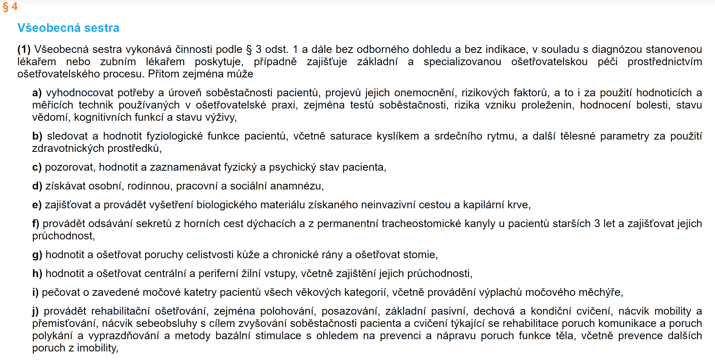

Slide 75
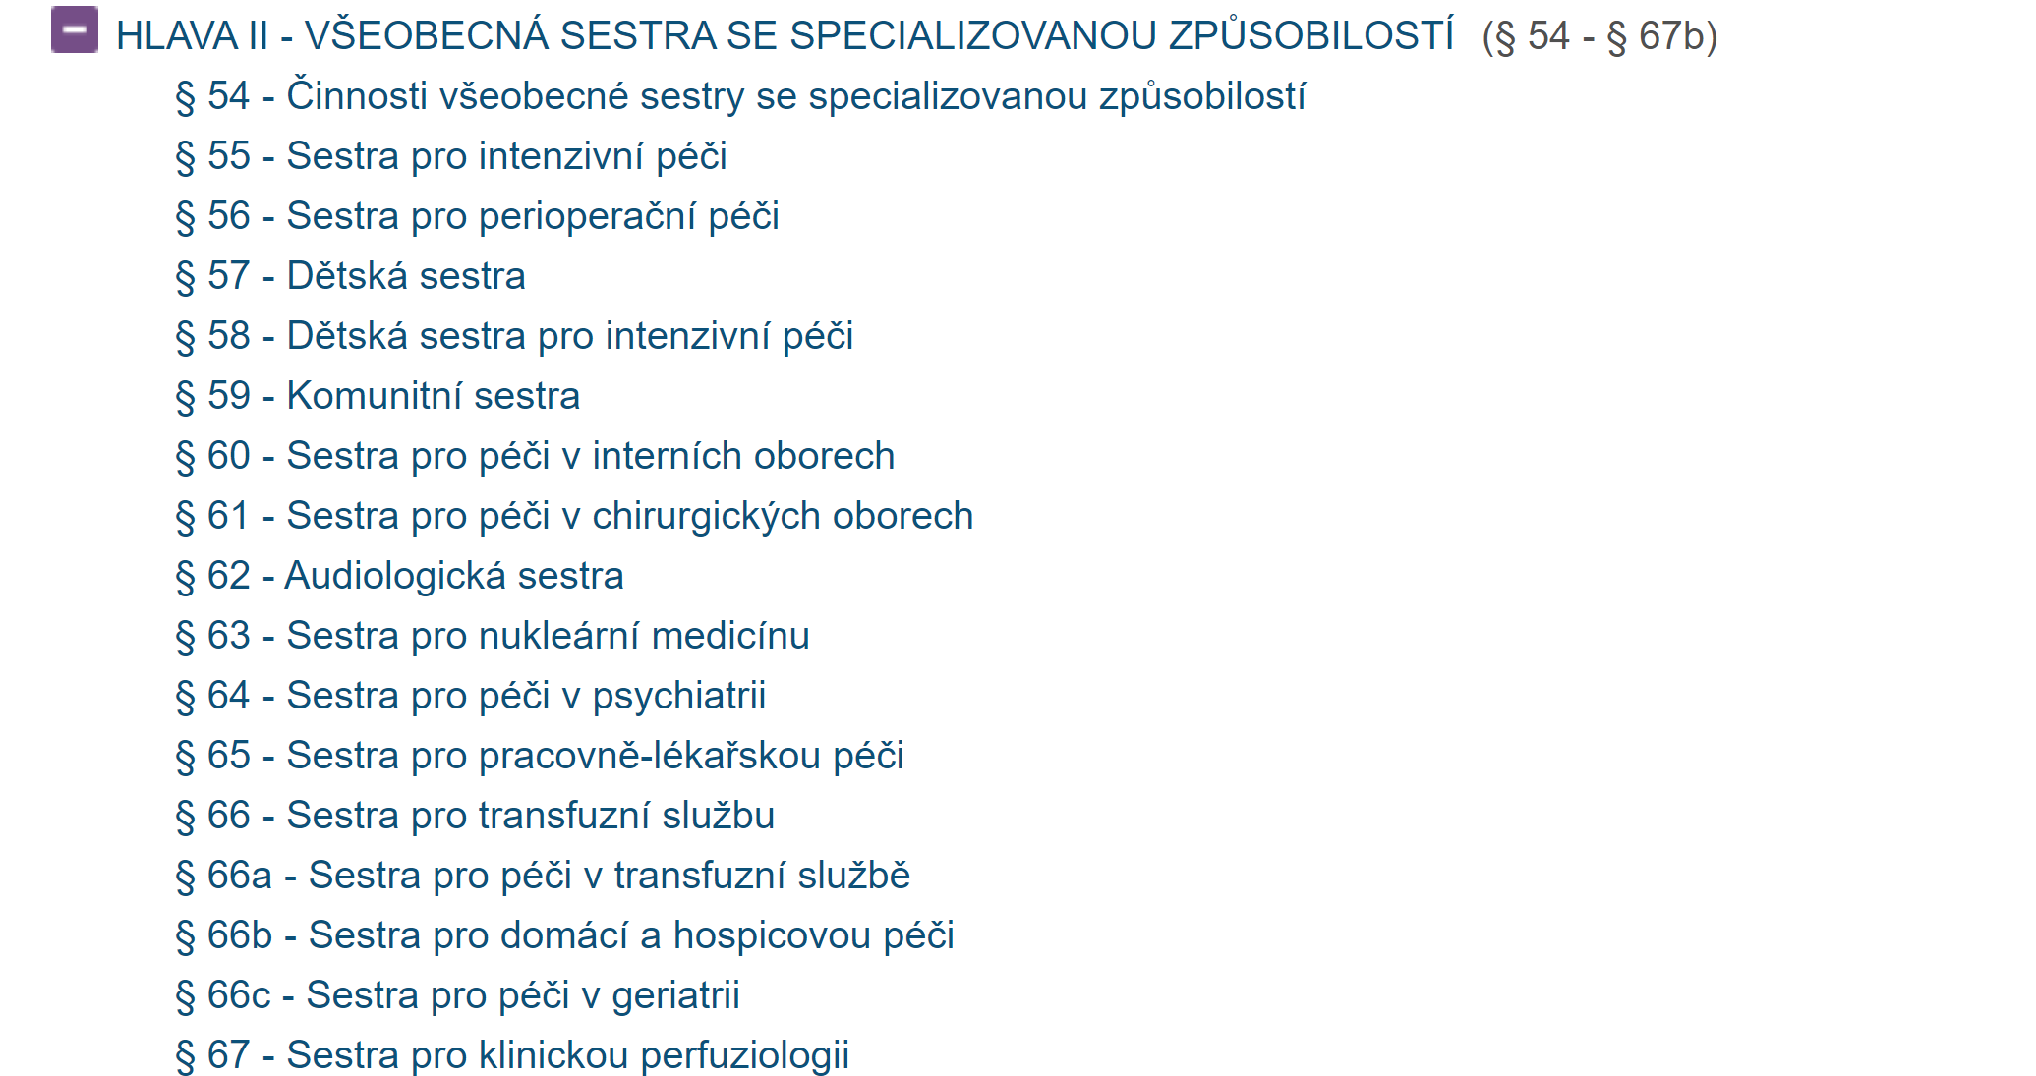

Slide 76
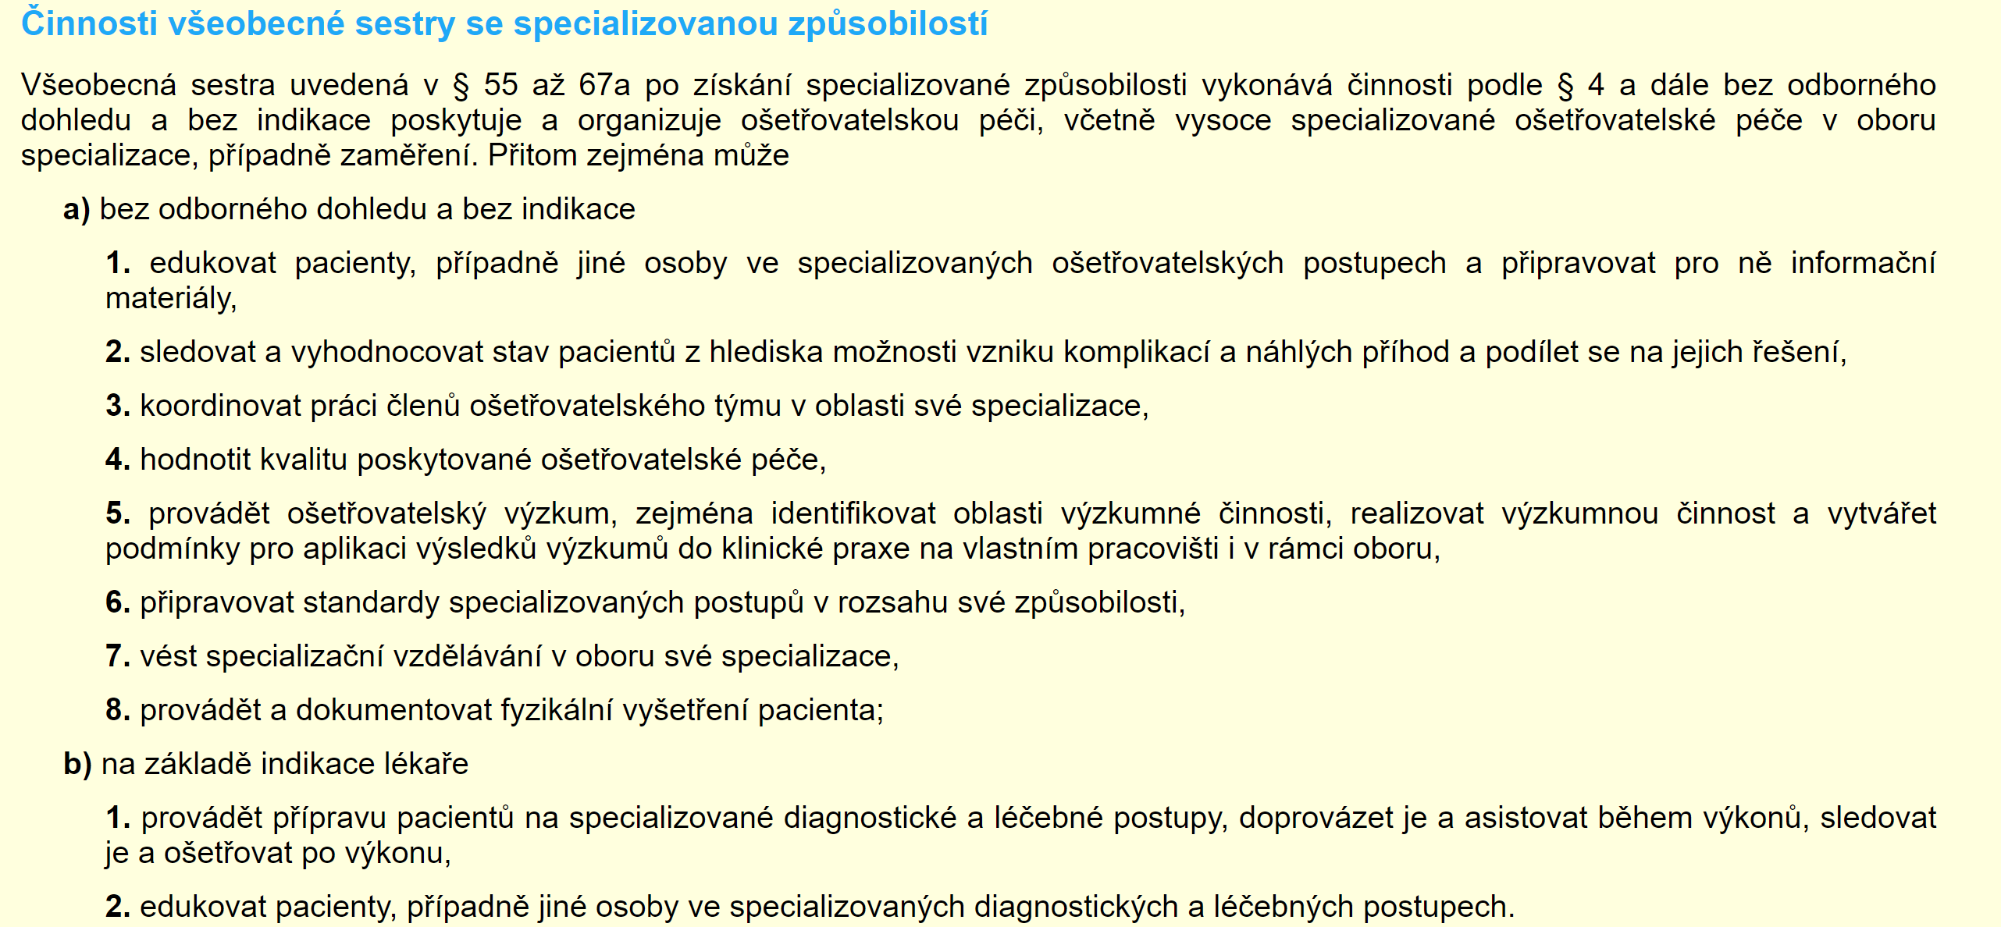
Systém odborných kvalifikací NLZP
Pouze příkladem:

Slide 77
Co práce v zahraničí?

Slide 78
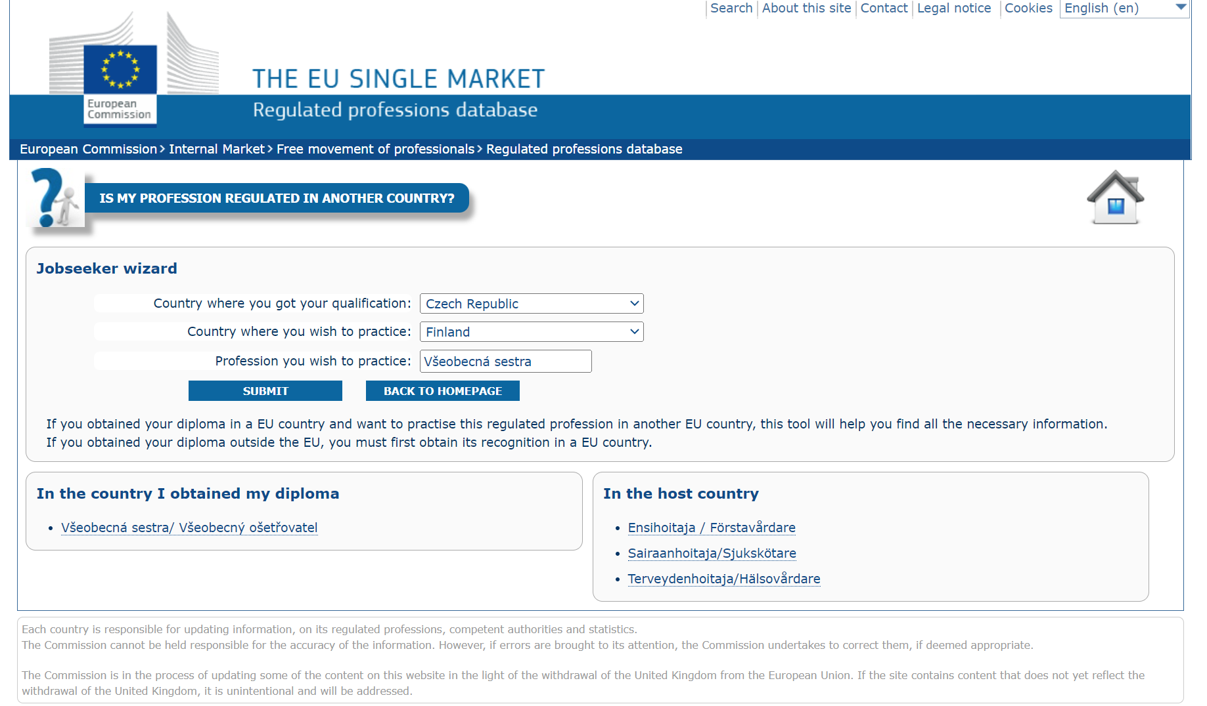
https://ec.europa.eu/growth/tools-databases/regprof/index.cfm?action=homepage

